Slide 1
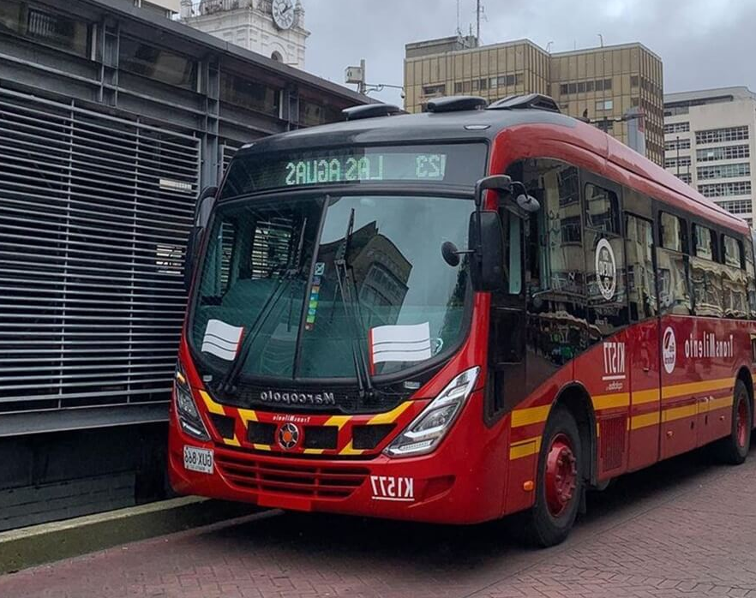
Problematicas en el transmilienio
Presentado por: Johan Sebastian Baquero Johan Sebastian Gonzalez

Slide 2
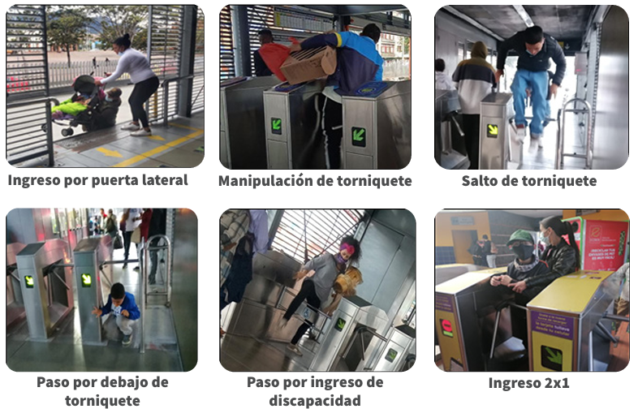
Colados
O Personas que no tienen dinero suficiente para pagar el pasaje

Slide 3
Porcentaje modo de colarse
Porcentaje estaciones con mas personas coladas

Slide 4
Solución 🤷‍♂️
- Aumentar la vigilancia
- Multas y sanciones
- Mejorar la infraestructura
- Tecnología de verificacion

Slide 5
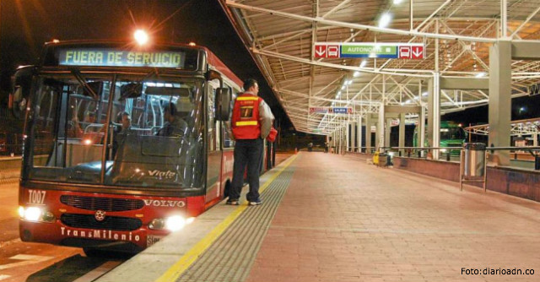
Problemáticas de Transmilenio
Los buses que van a patio y los que están fuera de servicio

Slide 6
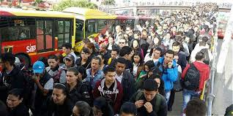
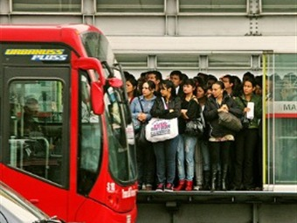
Principales desventajas
Los buses en inactividad que pasan por las estaciones
La falta de buses y por ende la aglomeración en las estaciones de Transmilenio
La larga distancia a la que van algunos de estos buses

Slide 7
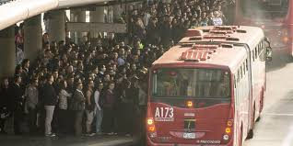
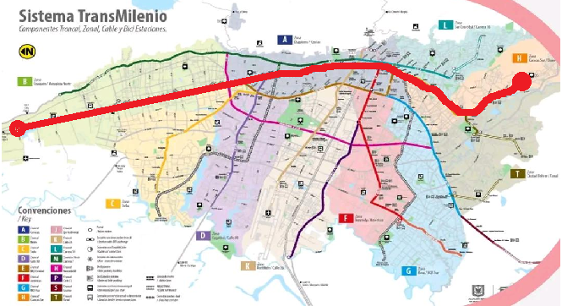
Soluciones a la problemática
Implementar un mejor orden en las rutas de Transmilenio
Poner en funcionamiento buses en estaciones concurridas
Mejorar la logística en cuanto a los traslados lejanos de estos buses

